Slide 1
ПРЕЗЕНТАЦИЯ Молодежной участковой избирательной комиссии 34-07 г. Новороссийска Краснодарского края о работе в 2022 году Председатель: Макеев Руслан Эдуардович тел. 8-918-640-93-16 mail:rus_makeev@list.ru Территориальная избирательной комиссия Восточная г. Новороссийска

Slide 2
Участковая избирательная комиссия 34-07

Slide 3
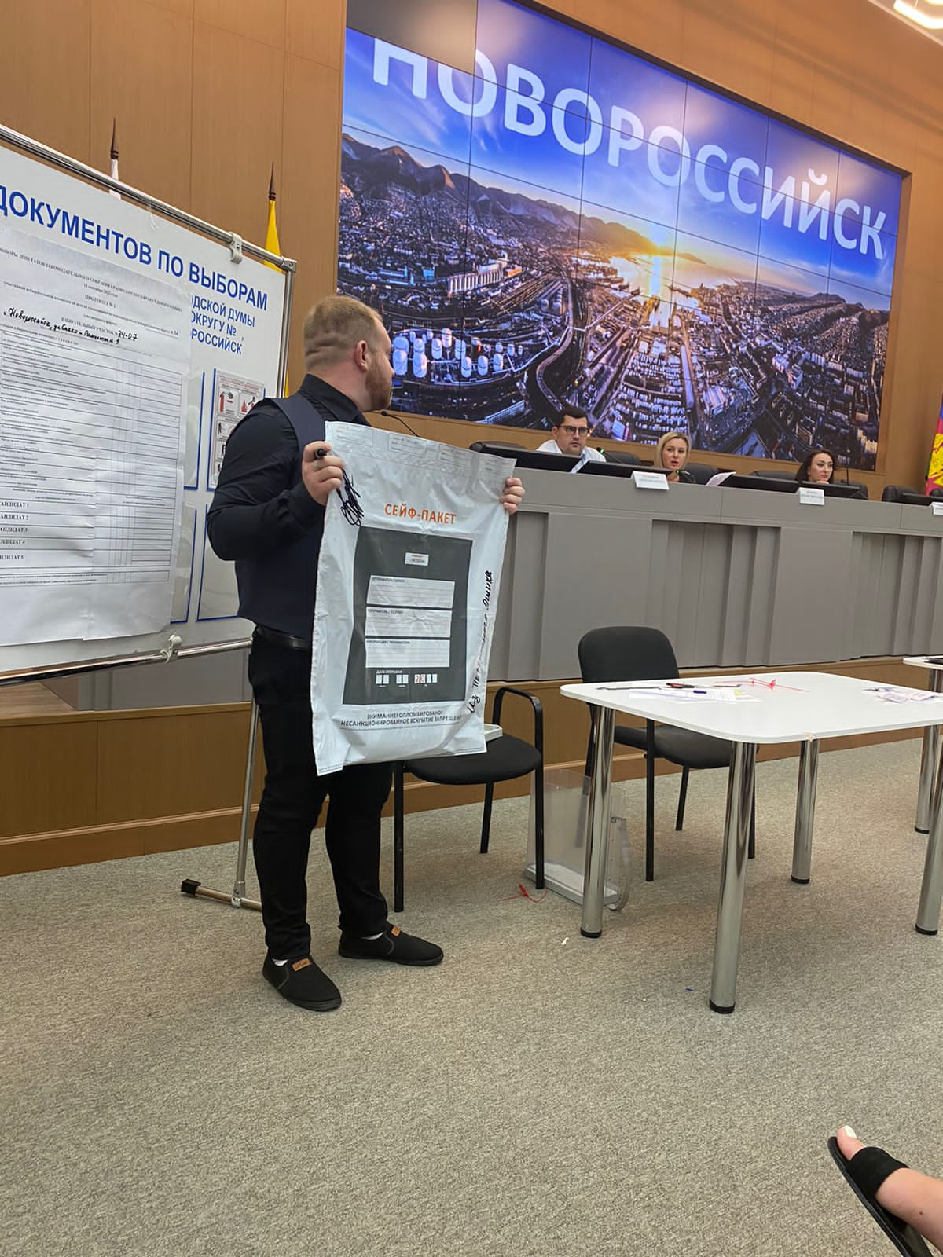
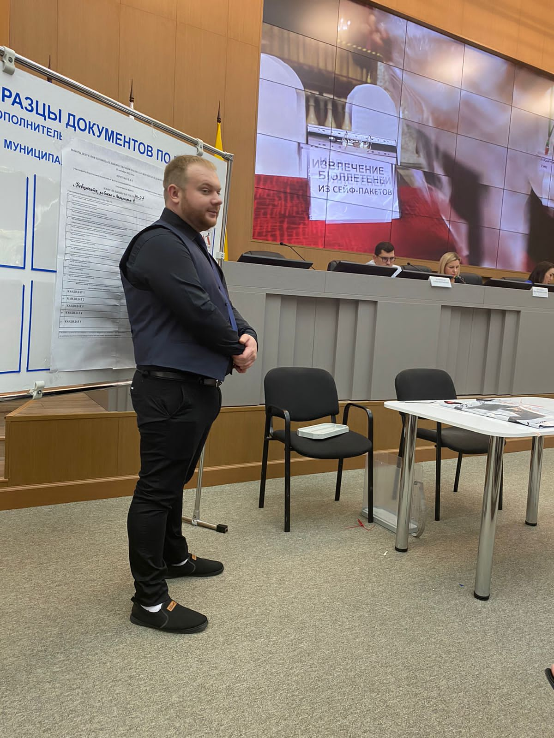
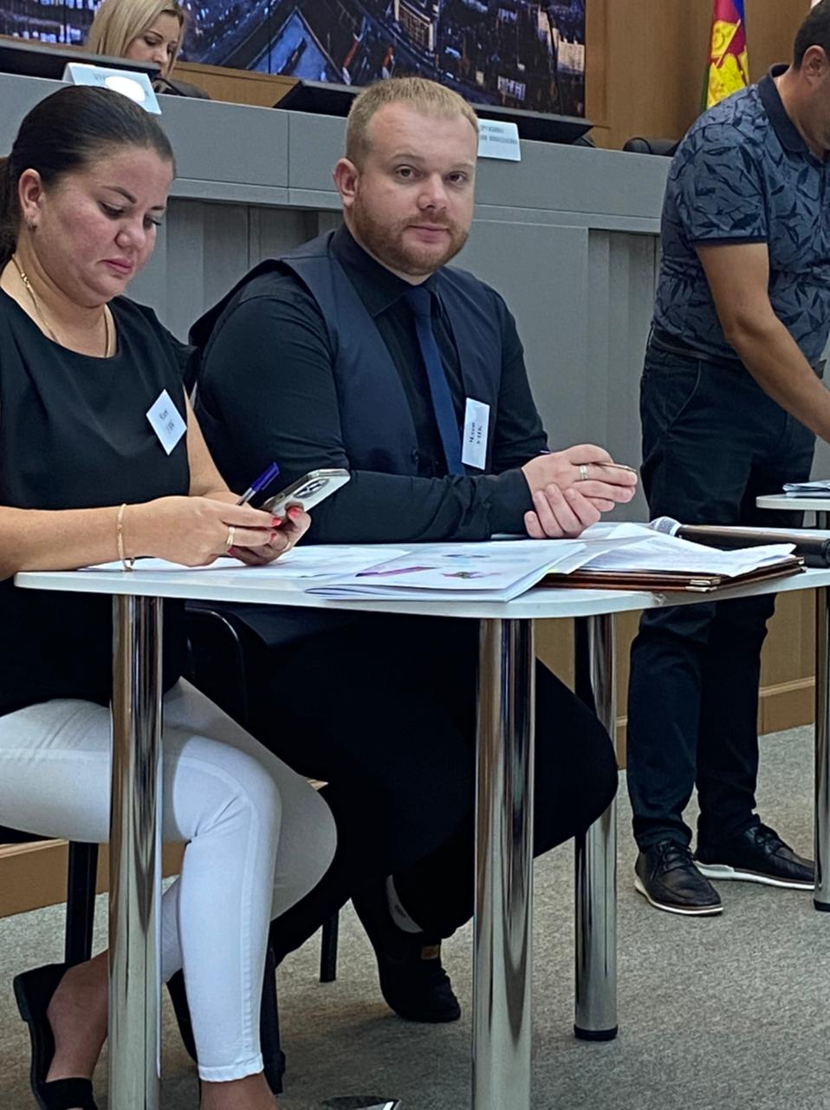
Участие членов УИК 34-07 в обучающих семинарах

Slide 4
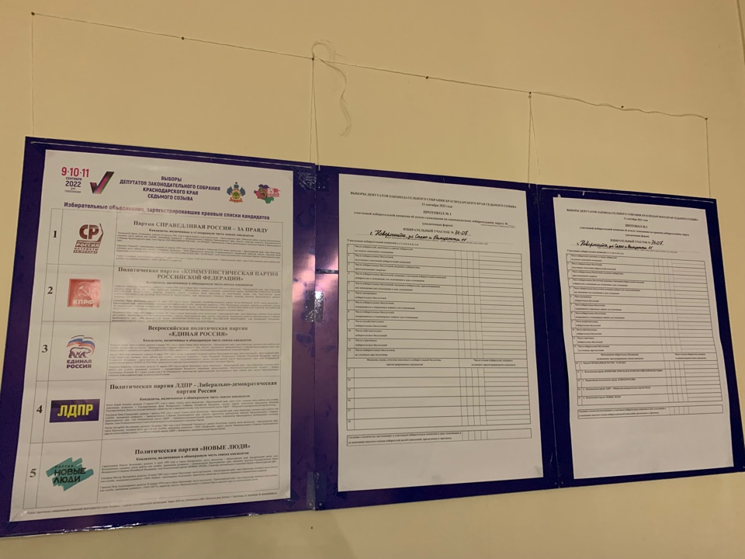
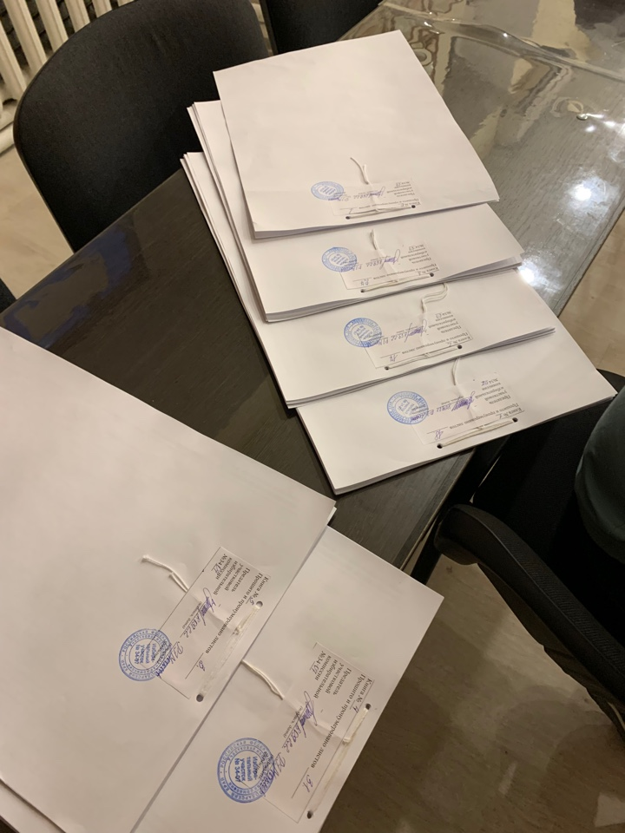
Подготовка ко дню голосования

Slide 5
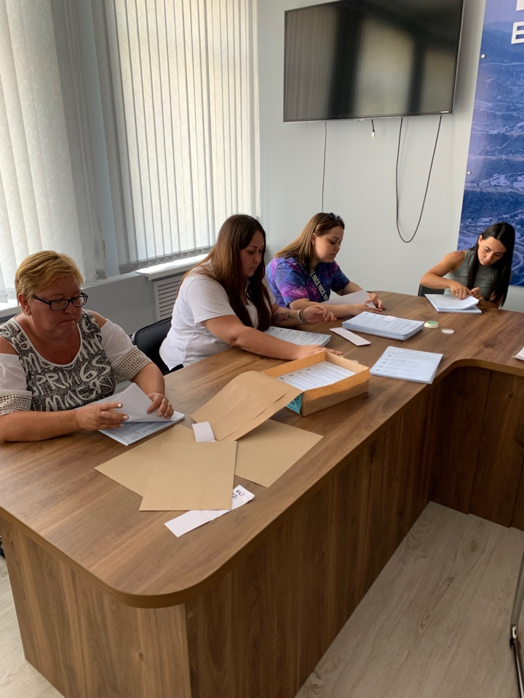
Пересчет избирательных бюллетеней для голосования на выборах депутатов Законодательного Собрания Краснодарского края седьмого созыва

Slide 6
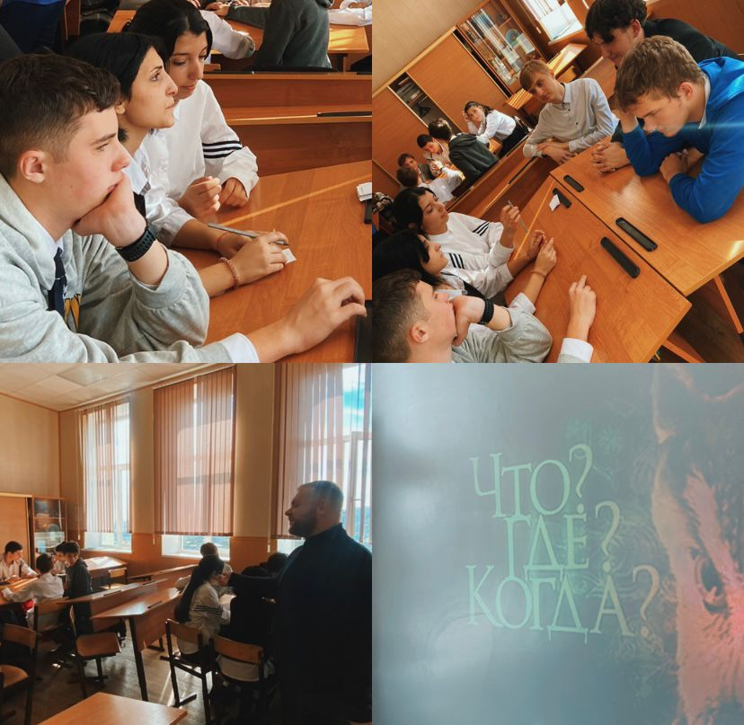
Интеллектуальная игра «Что? Где? Когда?» о знании прав молодых избирателей.

Slide 7
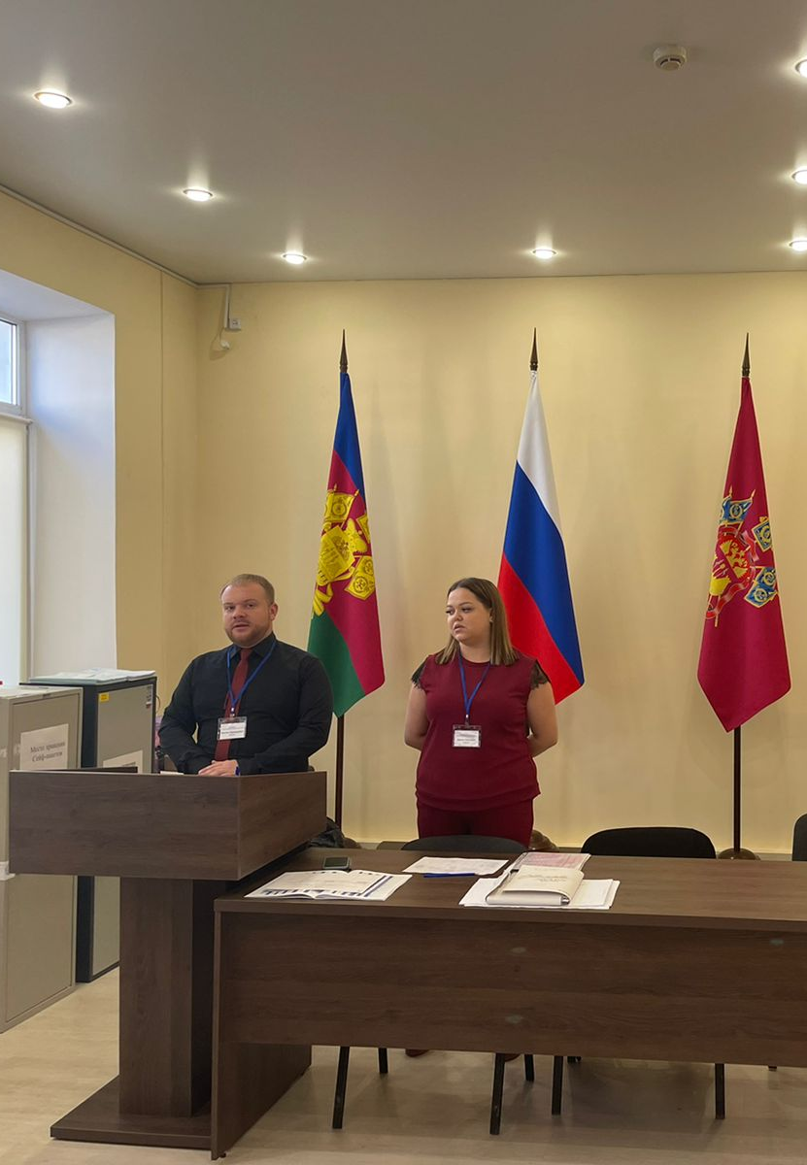
Открытие избирательного участка (звучит Гимн России)

Slide 8
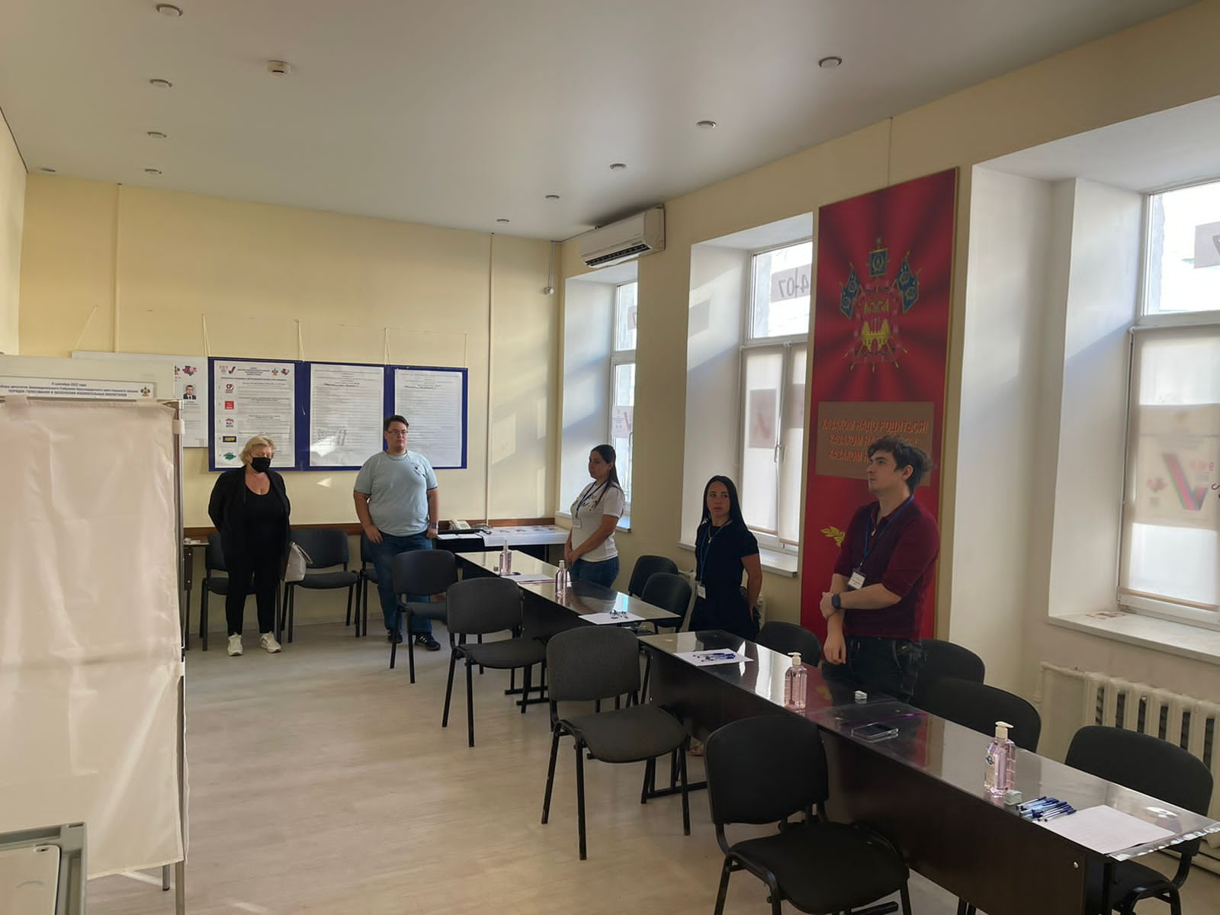
Исполнение гимна РФ

Slide 9
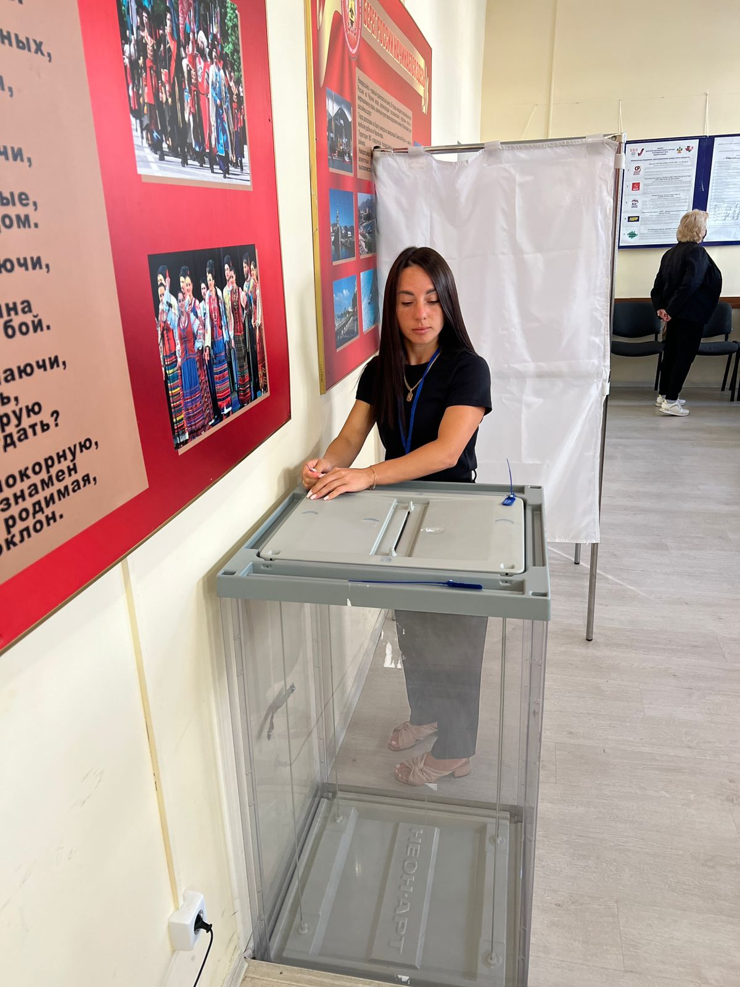
Опечатывание стационарного ящика для голосования

Slide 10
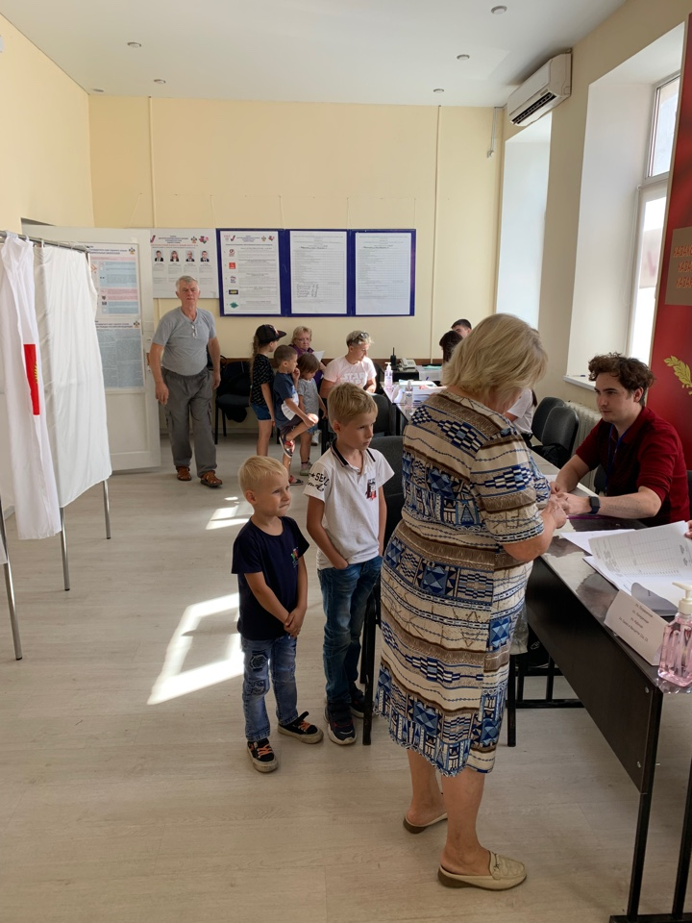
Голосование избирателей в помещении для голосования

Slide 11
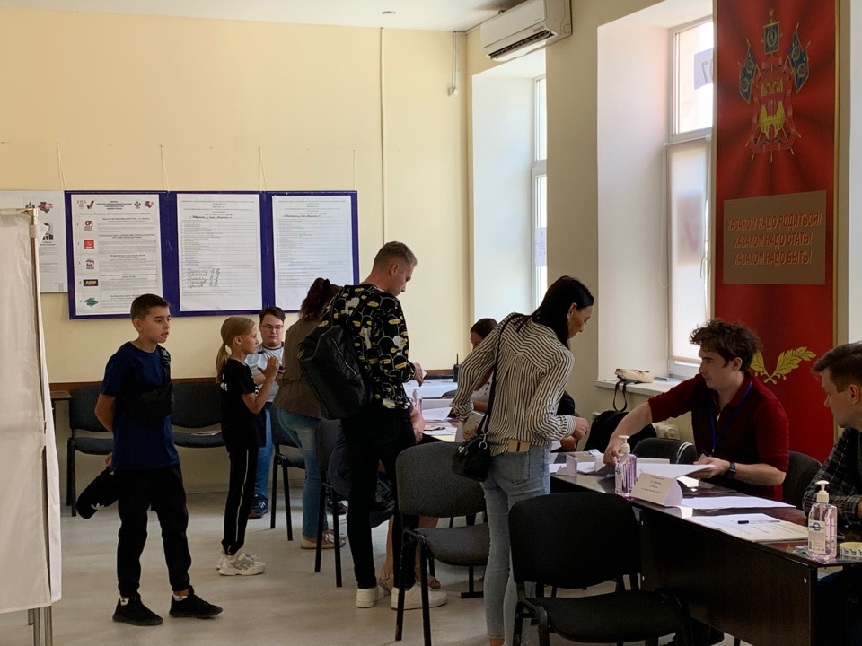

Slide 12
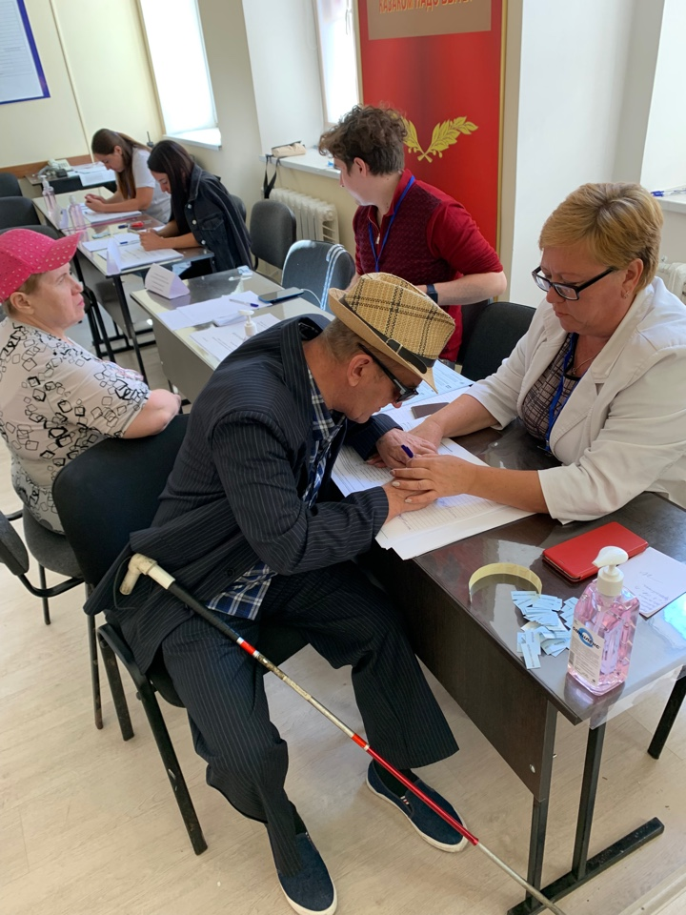

Slide 13
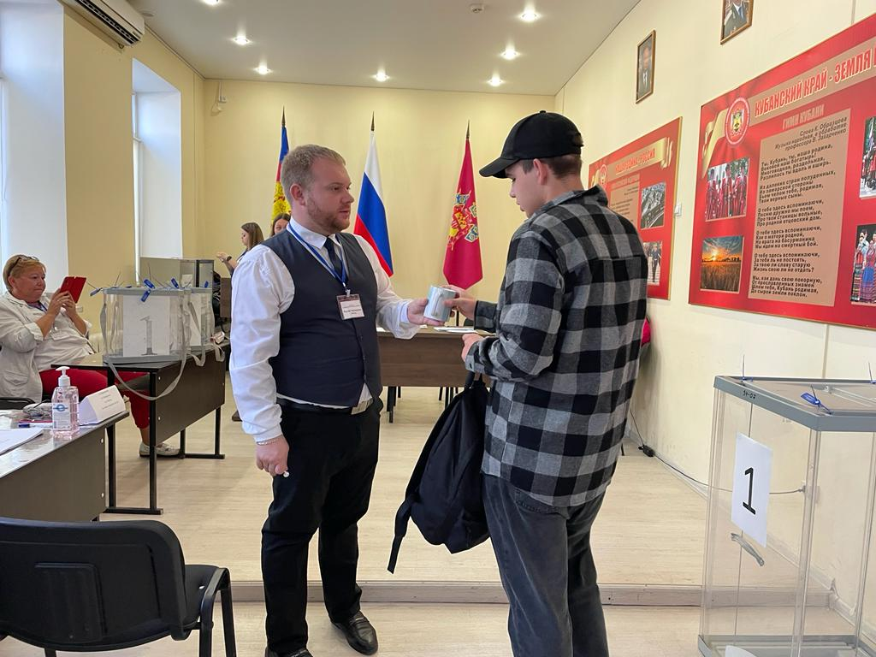
Председатель МУИК № 34-07 Руслан Макеев вручает памятный сувенир впервые голосующему избирателю

Slide 14
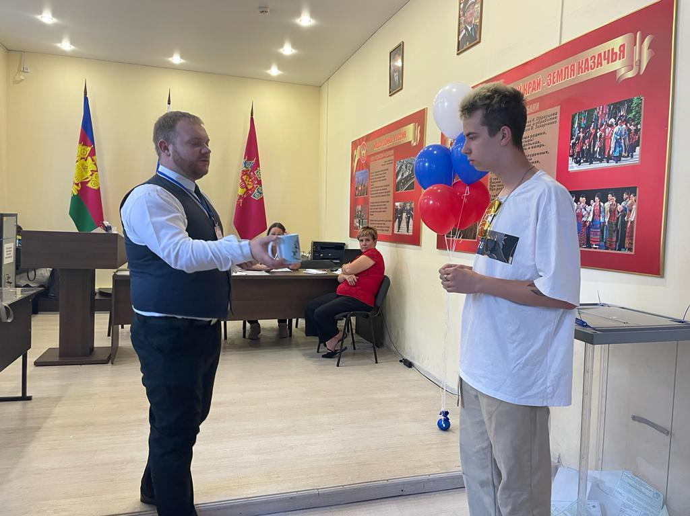

Slide 15
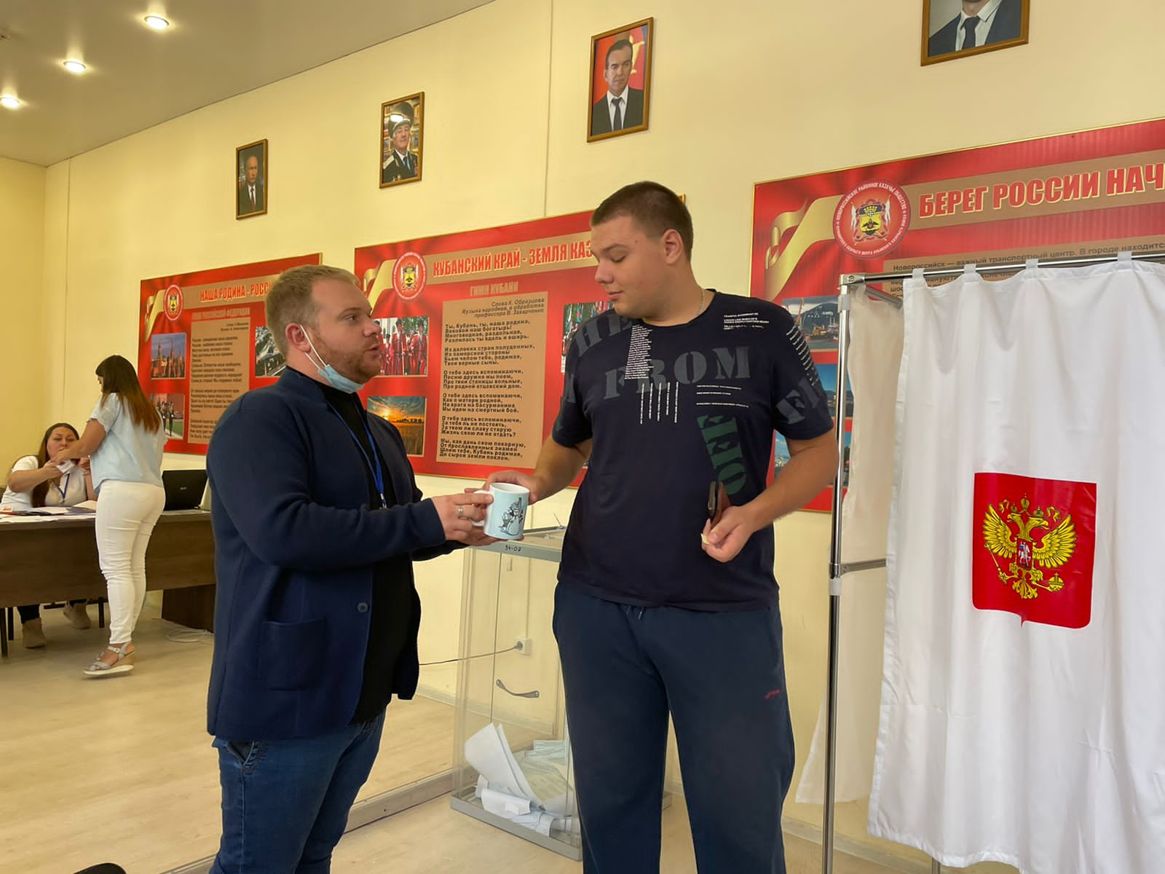

Slide 16
Председатель МУИК № 34-07 Руслан Макеев вручает памятный сувенир пожилому избирателю

Slide 17
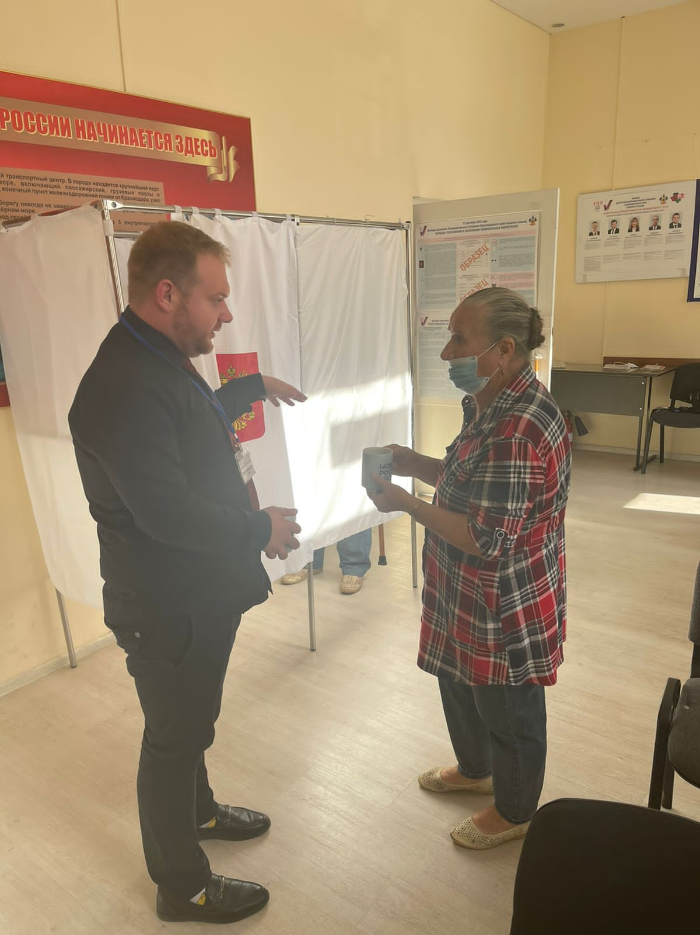

Slide 18
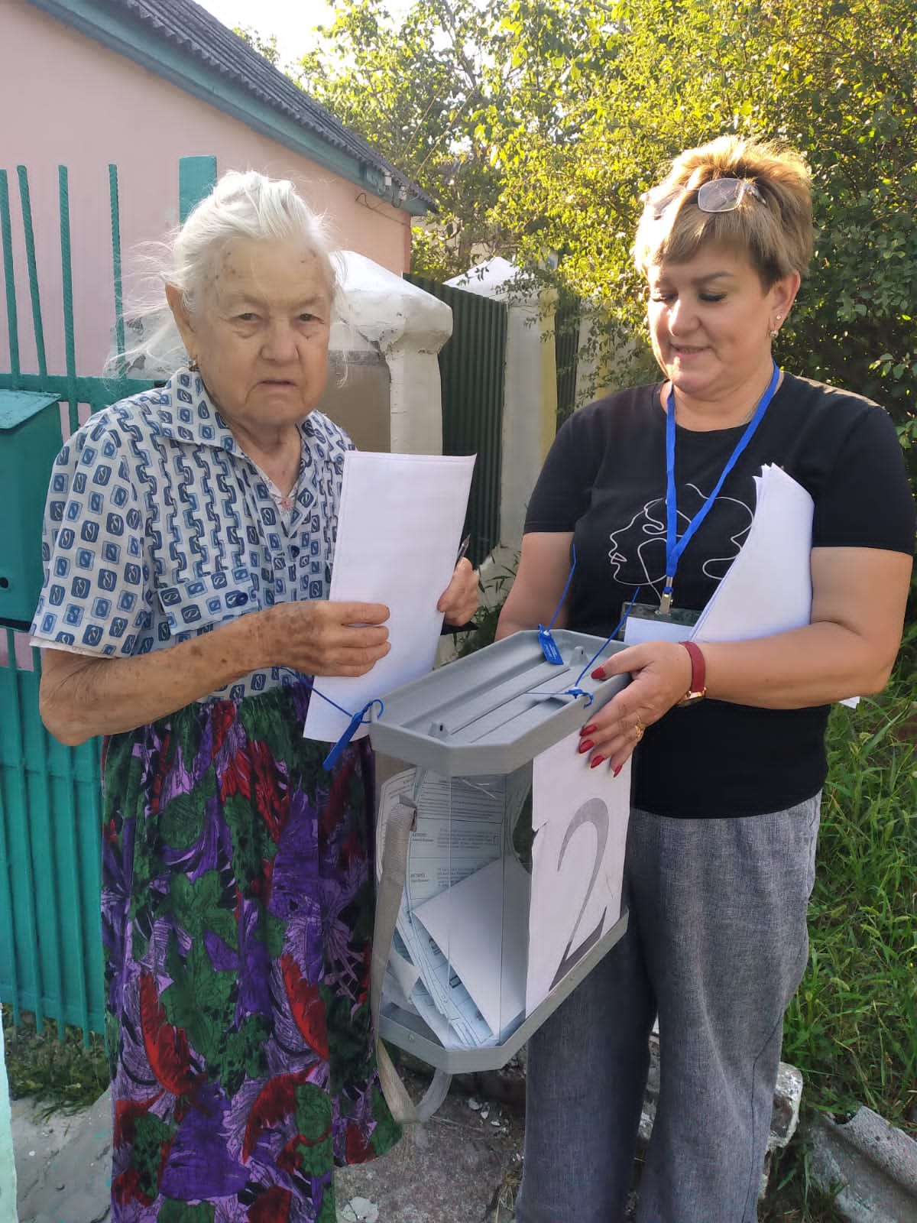
Организация голосования избирателей вне помещения для голосования

Slide 19
